Slide 1
Trim & Form Machine - Vision System
2018.02.13
(주) KP Vision 이 준 호

Slide 2
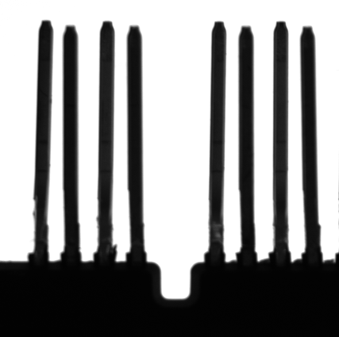
01 Lead front view 검사 – Shoulder nick / Burr
1. Nick Spec : -0.075㎛
2. Burr Spec : 30㎛
1. Lead 간 높이 차이 : 4.435mm (Lens 심도 문제와 연관이 있음). - 심도가 안맞을경우 Blur 현상이 발생하여 정확한 측정이 어려움.
2. Burr 방향이 위, 아래로 발생하는 경우에 측정 불가능 함.
1
2

Slide 3
01 Lead front view 검사 – Lead tip Burr
1. Burr Spec : 30㎛
1. Lead 간 높이 차이 : 4.435mm (Lens 심도 문제와 연관이 있음). - 심도가 안맞을경우 Blur 현상이 발생하여 정확한 측정이 어려움.
2. Burr 방향이 위, 아래로 발생하는 경우에 측정 불가능 함.
3

Slide 4
01 Lead front view 검사 – Lead length
1. Missing : 100%
2. Length Spec : ±0.05㎛
1. Missing Error : 특이사항 없음. 2. Blur 현상이 있어 측정 오차가 발생함.
4
5

Slide 5
01 Lead front view 검사 – Bent lead
1. Bent Spec : 0.075㎛ (?)
1. Blur 현상이 있어 측정 오차가 발생함. 2. Bent spec이 기울기가 아니라 거리로 표현 됨. 측정 방식에 대한 협의 필요.
9

Slide 6
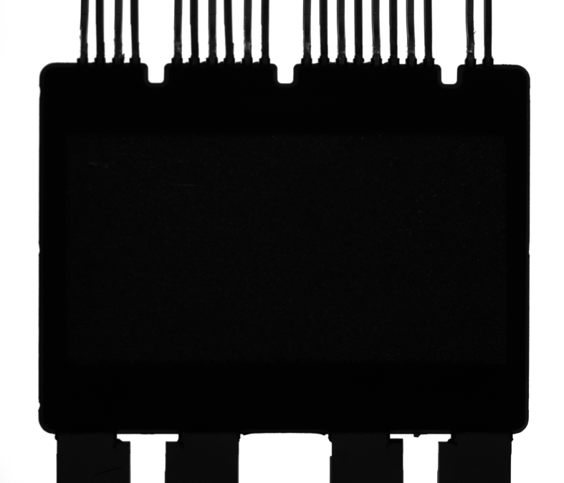
01 Lead front view 검사 – 몰드 바디 칩아웃
1. 칩아웃 Spec : 400㎛
1. 네 영역에대해서 칩아웃 검사 (완전히 깨져나간 상태) 그 외의 영역에 대해서는 검사 불가능 (백라이트 조명 사용으로 그 외 깨짐 불량은 보이지 않음)
12

Slide 7
01 Lead front view 검사 – Gate remaining
1. Gate remaining Spec : 400㎛
1. Gate 위치는 Lead 하단 중앙에 위치해 있으나 전 영역에 대해서 검사 요청. (Pin 사이 부분).
2. Pin 사이 부분을 검사 하기 위해서 동축 조명을 같이 사용하는 부분도 검토. (바디 부분과 Pin 영역의 분리를 위해서 사용)
13

Slide 8
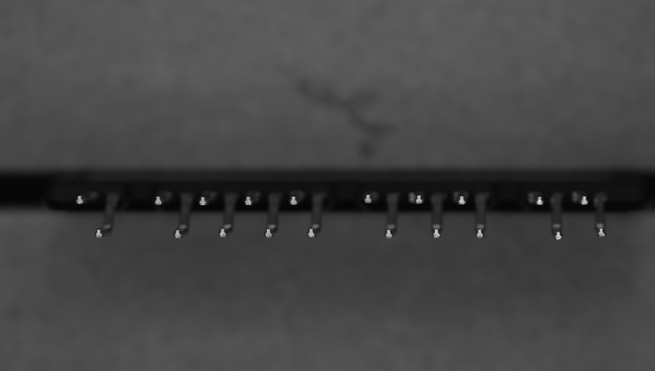
02 Lead top view 검사 – Lead 들뜸, Foot angle
1. Telecentric Lens 사용해야 함.
2. Pin의 단면 상태가 측정 결과에 영향을 미침. 스펙 확인이 필요.
3. Lead 들뜸 현상 항목을 커버할 수 있을지 기준 검토가 필요.
4. 제품의 기준점을 잡을 수 있을지 기구(공차 등) 파트 확인이 필요.
6
7
8
10

